Slide 1



ỦY BAN NHÂN DÂN QUẬN LONG BIÊN
TRƯỜNG MẦM NON LONG BIÊN
Làm quen với toán
Đề tài: NBPB Khối cầu- khối trụ
Giáo viên : Nguyễn Thị Thảo Yến
Năm học :2021 - 2022

Slide 2




Slide 3

Khối cầu có đường bao cong
Lăn được về mọi phía
Khối cầu
1
2

Slide 4

Khối cầu không chồng lên nhau được

Slide 5
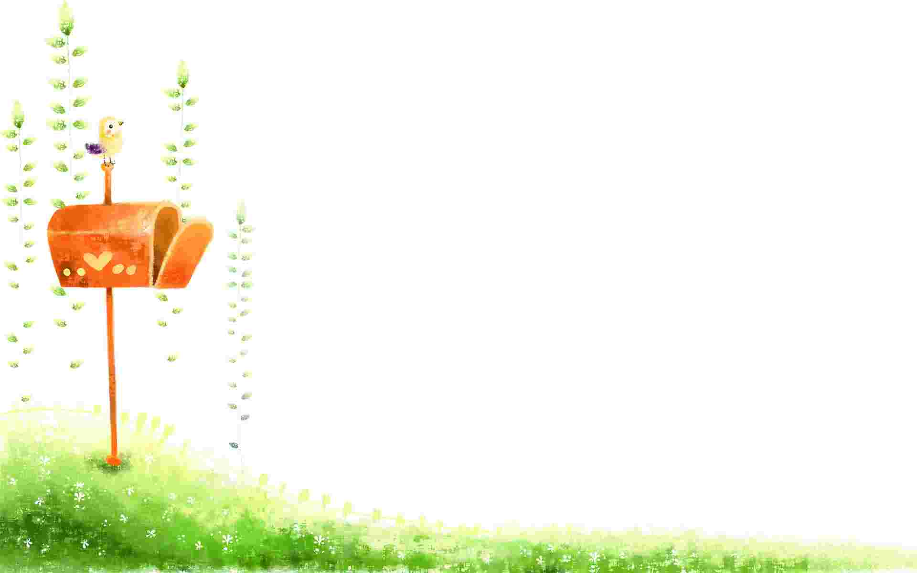
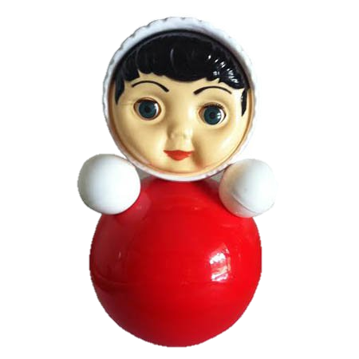


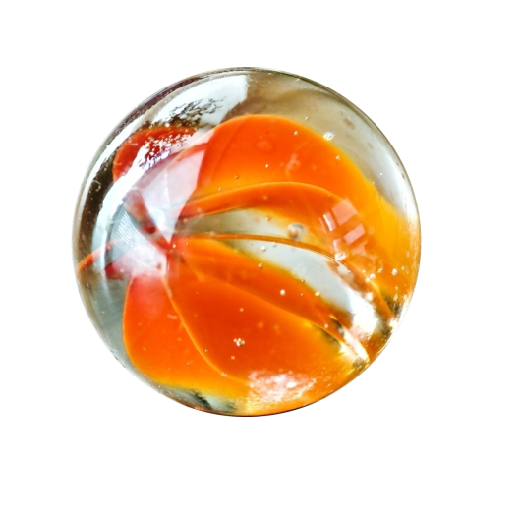
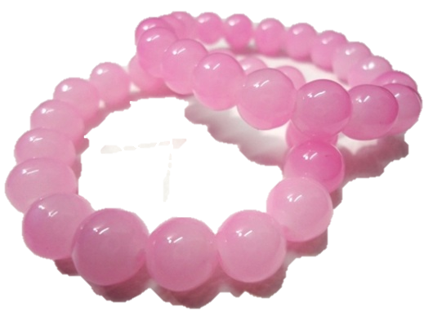
Các đò vật có dạng khối cầu

Slide 6

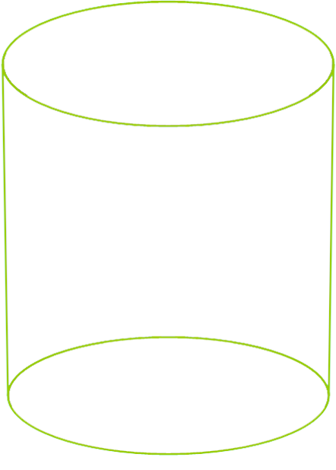
Khối trụ
1
2
3
4

Slide 8
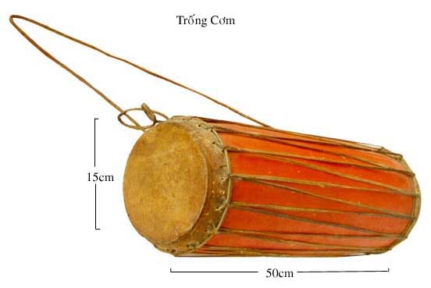
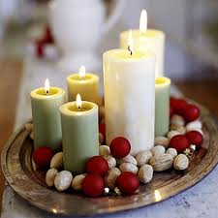

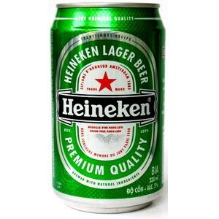

Slide 9
So sánh khối cầu và khối trụ
Điểm giống nhau của khối cầu và khối trụ

Slide 10

Điểm khác nhau của khối cầu và khối trụ

Slide 15
Chào mừng các bé đến với chương trình câu hỏi trắc nghiệm

Slide 16




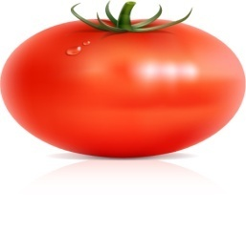



Câu 1: Bé hãy chọn các khối có đường bao cong và lăn về mọi phía

Slide 17


Câu 2: Bé hãy chọn những khối lăn được?

Slide 18
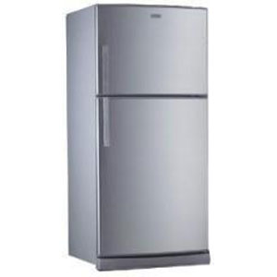

Câu 3: Bé hãy chọn khối có 2 mặt là hình tròn ?

Slide 19
Giờ học của chúng mình đến đây là kết thúc.
Hẹn gặp lại các bé ở những giờ học tiếp theo!

